Slide 1
第11章 jQuery控制页面

Slide 2
主要内容
操作标记的属性 attr()
获取和设置标签内容 html() text()
处理页面的元素 append()等 before()等 clone()
设置元素的样式 addClass()等 toggleClass()
jQuery的与样式有关的函数
处理页面中的事件

Slide 3
11.1 操作标记的属性
获取属性的取值
设置属性的取值

Slide 4
11.1 操作标记的属性
获取属性的取值
attr(name)
获取元素集合中的第一个元素的指定属性值，没有匹配则返回undefined。
Notes:
attribute

Slide 5
11.1 操作标记的属性
设置属性的取值
attr(name,value)
设置元素集合中的所有元素的name属性取值为value

Slide 6
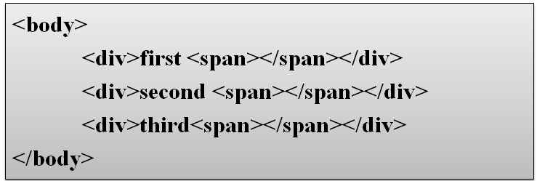
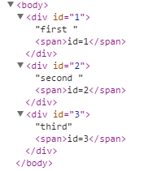
11.1 操作标记的属性
【实例】设置每个DIV的id值（取DIV的序号）。

Slide 7
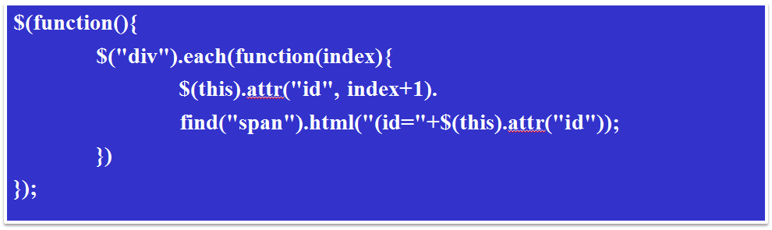
11.1 操作标记的属性
Notes:
算法：
先设置id属性
再读取id属性

Slide 8
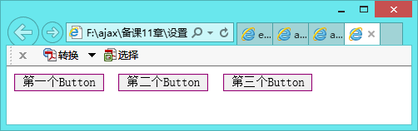
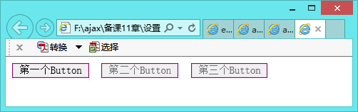
11.1 操作标记的属性
【练习】单击第一个按钮后，禁用其他按钮。
“disabled”属性：true/false

Slide 9
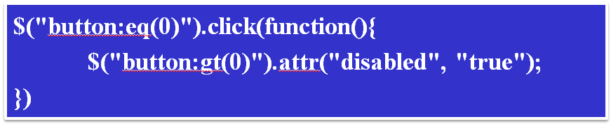
11.1 操作标记的属性
<body>
<button >第一个Button</button>&nbsp;
<button>第二个Button</button>&nbsp;
<button>第三个Button</button>&nbsp;
</body>
Notes:
<button disabled="disabled">ok</button>

Slide 10
11.1 操作标记的属性
nextAll( )之后的兄弟元素

Slide 11
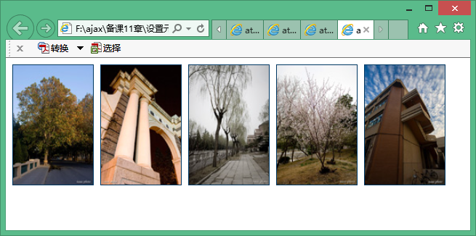
11.1 操作标记的属性
【实例】用动态方式生成页面(设置src和title属性)。
<body>
<img>
<img>
<img>
<img>
<img>
</body>
01.jpg
02.jpg
03.jpg
04.jpg
05.jpg
Notes:
引入JSON格式

Slide 12
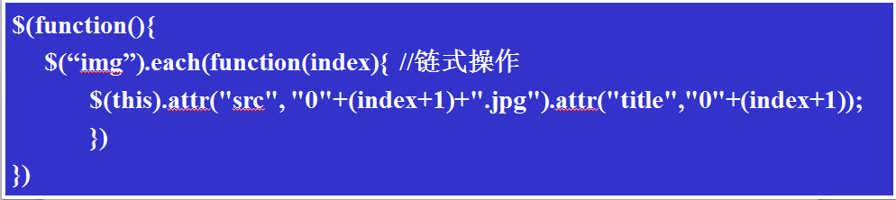
11.1 操作标记的属性
【实例】用动态方式生成页面(设置src和title属性)。
Notes:
$(this).attr("title","这是第" + index + "幅图，id是：" + this.id);

Slide 13
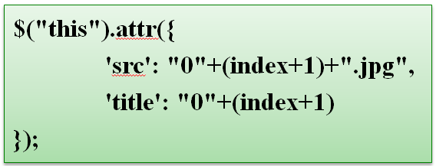
11.1 操作标记的属性
attr()和JSON格式
JSON：数据格式
跨平台特性
JSON的数据格式
var json={name:'leo', age:23};
更为安全的书写方式：
var json={'name':'leo', 'age':23};

Slide 14
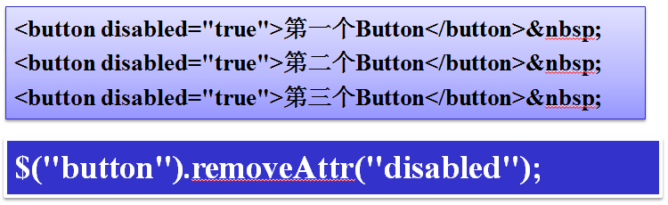
11.1 操作标记的属性
删除属性的取值
removeAttr(name)
删除指定属性的取值，属性恢复默认取值
Notes:
所有按钮不被禁用

Slide 15
11.2 获取和设置标签内容
获取和设置标签内容
html(), html(*,*): 获取和设置innerHTML属性
text(), text(*,*)：获取和设置元素的纯文本
区别：html()带标记，text()不带标记
常用方法：
text()用来过滤页面中的标记
html(**)用来设置节点的innerHTML

Slide 16
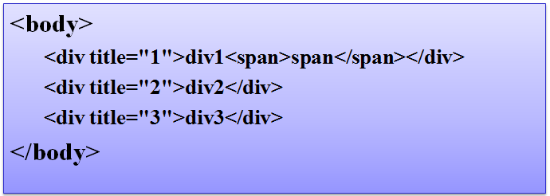
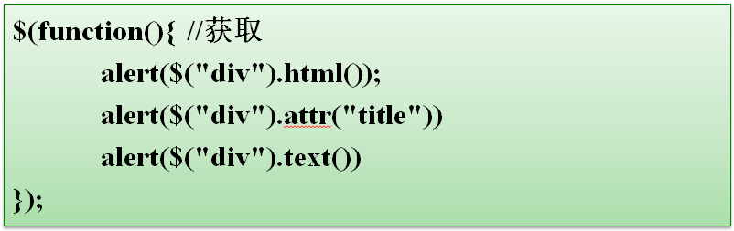
11.2 获取和设置标签内容
一般函数默认获取集合中第一个元素的取值，text()获取集合中所有元素的取值
Notes:
alert($("div").text()) //会获取所有的内容(特例)

Slide 17
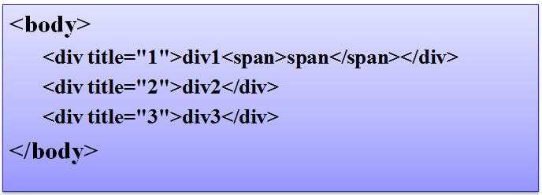
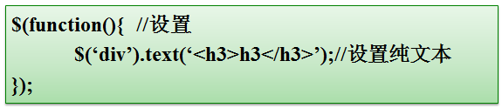

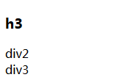

11.2 获取和设置标签内容
A.
B.
C.
C.
Notes:
A:$("div").text("h3");
B:$("div:eq(0)").html("<h3>h3</h3>");
C:$("div").text("<h3>h3</h3>")

Slide 18
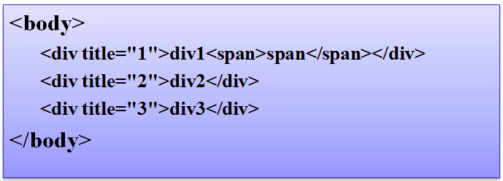
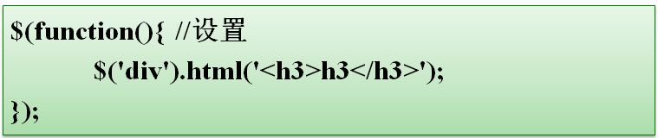
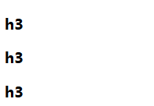
11.2 获取和设置标签内容
A.
B.
A.
C.
Notes:
A:$("div").html("h3");
B:$("div:eq(0)").html("<h3>h3</h3>");
C:$("div").html("<h3>h3</h3>")

Slide 19
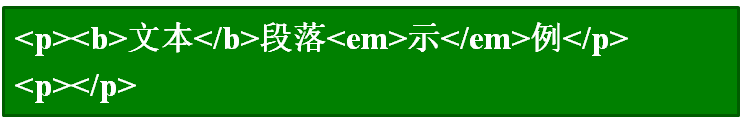
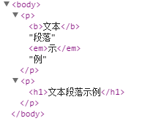

11.2 获取和设置标签内容
【实例】提取标签内文本，并设置新样式。

Slide 20
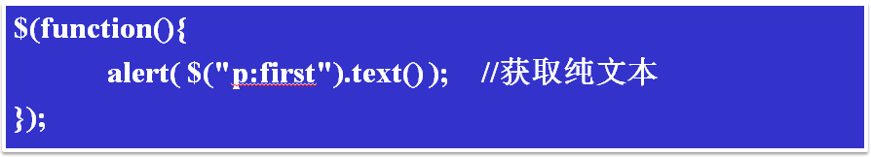
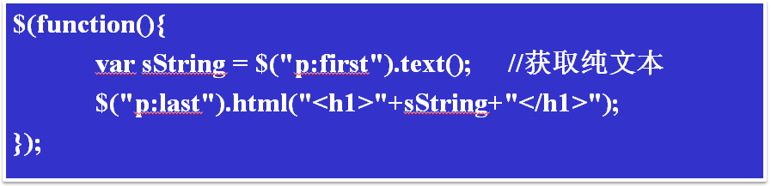
11.2 获取和设置标签内容
提取标签内文本。
为<p>标签内文本加新样式。
Notes:
<p><b>文本</b>段落<em>示</em>例</p>
<p></p>

Slide 21
11.3 处理页面的元素
创建元素
复制和移动元素（孩子/兄弟）
克隆元素
删除元素

Slide 22
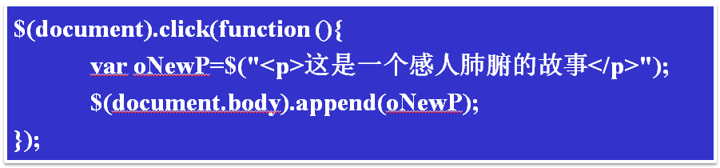
11.3 处理页面的元素
1、创建元素
JQuery创建DOM 的方法
$(" ")

Slide 23
11.3 处理页面的元素
2、移动和复制元素
A.append(B)
若B不存在：创建B并在A后面插入该子节点
若B存在，则将B移动，使之成为A的最后一个子节点
若A是唯一的，B插入/移动到A的所有子元素的最后
若A不是唯一的，每个A的所有子元素后面插入/移动过来一个B
Notes:
JS,DOM中，追加元素，需要先查找位置，再使用父元素的appendChild()或者insertBefore()。
移动元素：再进行删除。

Slide 24
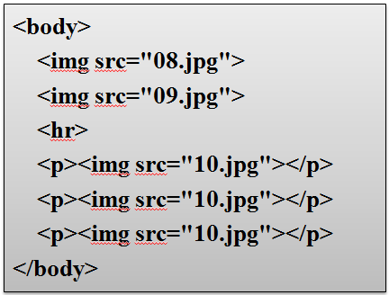
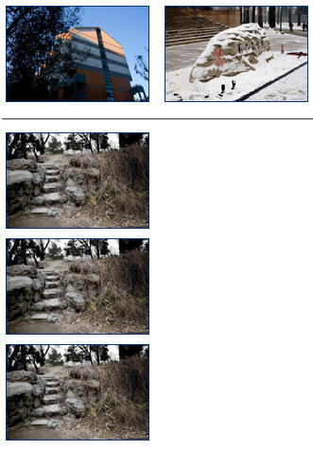
11.3 处理页面的元素
【实例】append实现的移动展示。

Slide 25

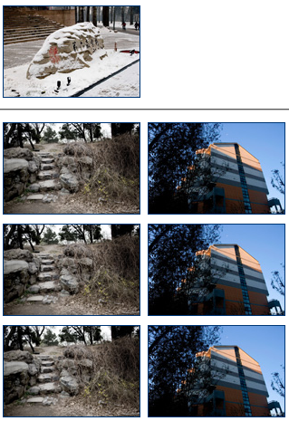
11.3 处理页面的元素
Notes:
A不唯一、B存在，则为每一个A所有子元素后面移动过来一个B

Slide 26

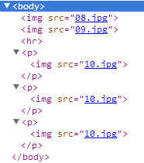
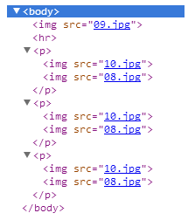
11.3 处理页面的元素
Notes:
调试窗口，可以更直接看到B的移动

Slide 27

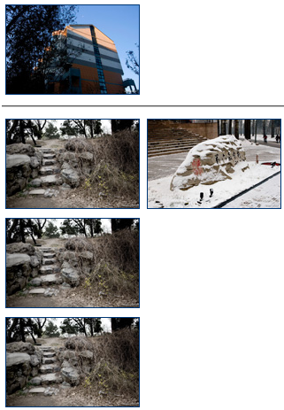
11.3 处理页面的元素
Notes:
B移动到指定的第1个p的所有子元素之后

Slide 28

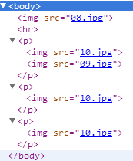
11.3 处理页面的元素

Slide 29

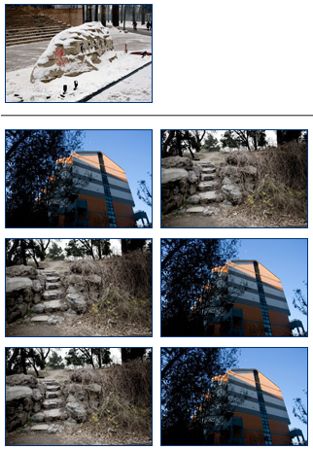
11.3 处理页面的元素
Notes:
如果HTML变化了，如左图所示，还执行$(“p:eq(0)”).append($(“img:eq(1)”))语句，则效果如右图

Slide 30

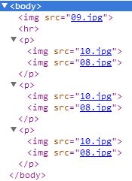
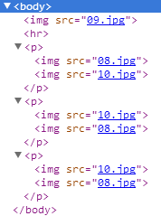
11.3 处理页面的元素
append的执行位置在最后！
Notes:
A唯一、B存在，则移动B到A的所有子元素最后

Slide 31
11.3 处理页面的元素
2、移动和复制元素
prepend()：将元素添加到所有子节点之前，复制、移动原则同append()。
appendTo()：将元素添加/移动为指定目标的子元素，规则同append()。

Slide 32
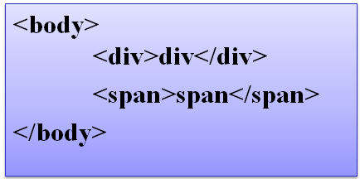
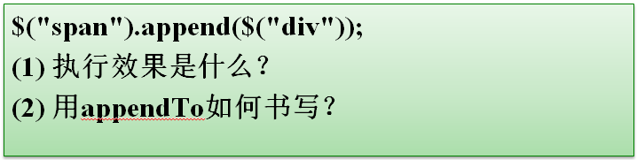

11.3 处理页面的元素
【练习】

Slide 33
11.3 处理页面的元素
3、克隆元素
clone()
A.clone()：将A复制出一个副本。
A.clone(true)：将A连同其方法一起复制。

Slide 34

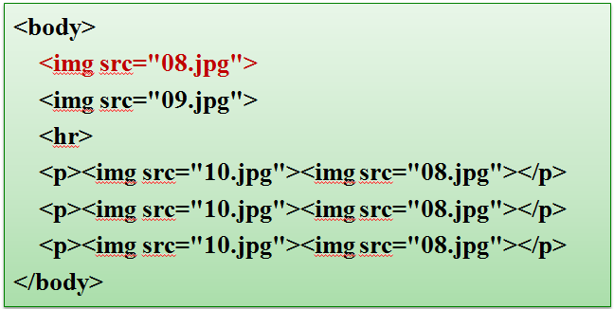
11.3 处理页面的元素
Notes:
相当于复制

Slide 35
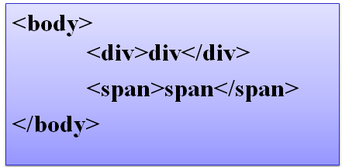
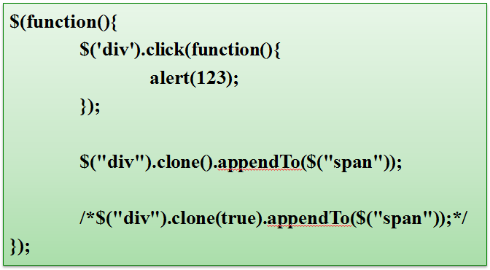
11.3 处理页面的元素
Notes:
当使用参数true时，除了克隆元素本身，它所携带的事件方法将一块被复制。

Slide 36
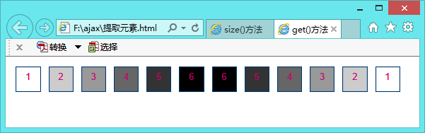
11.3 处理页面的元素
【练习】提取页面上的div元素，并逆序创建在页面上（用clone()方法实现）。

Slide 37
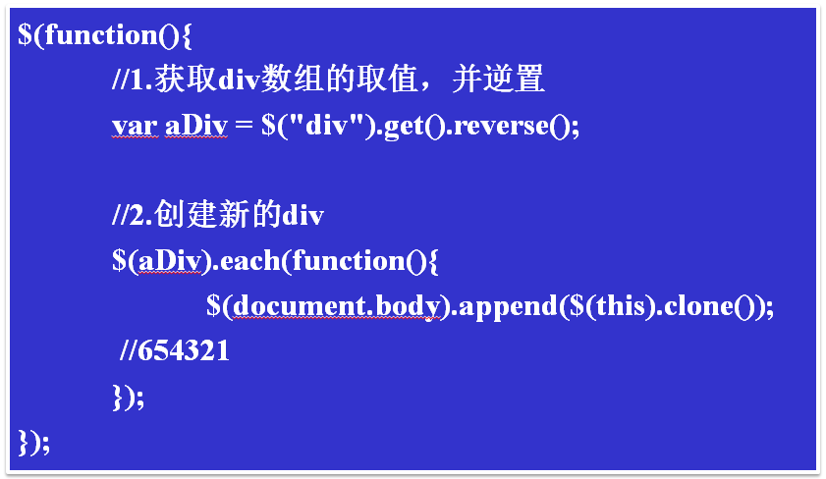
11.3 处理页面的元素
clone()
Notes:
aDiv = $("div").get().reverse();
相当于原div对象，如果不用clone()，等于移动效果

Slide 38
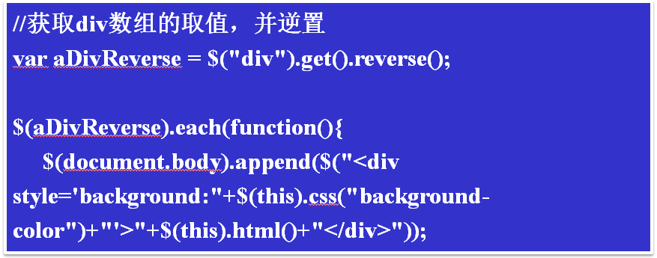
11.3 处理页面的元素
非clone()，创建新DOM元素

Slide 39
11.3 处理页面的元素
4、插入兄弟
A.before(B) , B.insertBefore(A)：在A之前插入一个兄弟节点B。
A.after(B), B.insertAfter(A)：在A之后插入一个兄弟节点B。
B如果存在，则移动。

Slide 40
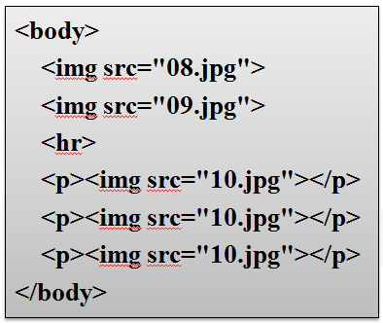

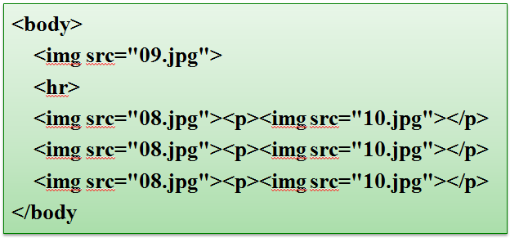
11.3 处理页面的元素

Slide 41

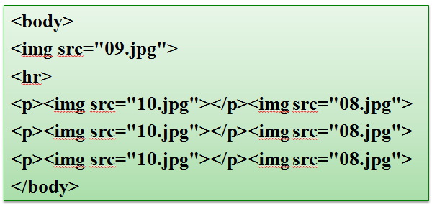
11.3 处理页面的元素

Slide 42
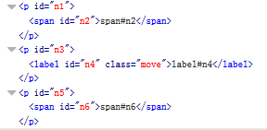
【练习】：
1、将一个自定义的i元素插入到n4之前
2、将n4插入到n2之前，且 n4将从原位置上消失
3、将一个自定义的strong元素插入到每个span元素之前

Slide 43
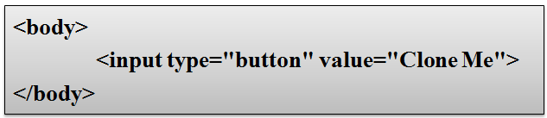
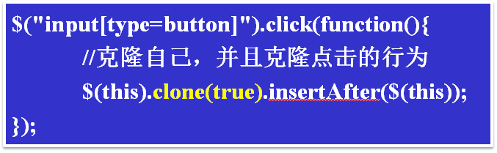
11.3 处理页面的元素
【实例】克隆按钮的行为，添加按钮。
Notes:
参数为this或$(this),都可以
.insertBefore( target )
target类型: String/Element/jQuery
如果参数target为字符串类型，则将其视作jQuery选择器或html内容字符串，jQuery会自行判断。
例如：
.insertBefore( “p” ) 视作<p>标记
insertBefore(“.inner”); 视作选择器
.insertBefore($('.container')) jQuery对象
.insertBefore( document.getElementById("n2") ) DOM元素 （js）

Slide 44
11.3 处理页面的元素
5、删除元素
remove([选择器]): 删自己
A.remove()：直接将A元素删除
empty()：删子孙
A.empty()：将A元素下的所有子元素删除
Notes:
DOM方式中需要使用父元素的removeChildNode方法
DOM 方式下删除所有子元素，需要使用遍历的方式 hasChildNodes() removeChildNode()

Slide 45
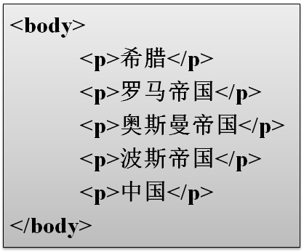

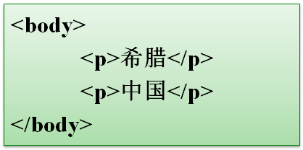

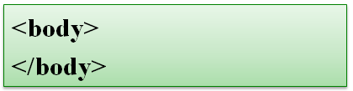
11.3 处理页面的元素
Notes:
.remove(“.box”）

Slide 46
11.4 设置元素的样式
添加、删除CSS样式
在样式间切换
Notes:
添加、删除CSS样式
在样式间切换
获取、设置样式

Slide 47

11.4 设置元素的样式
添加CSS样式
addClass()：添加一个或多个样式。
样式的效果累加在一起，当样式有冲突时，按定义的先后优先级排列。
当类样式定义冲突时，后定义的优先级高

Slide 48
11.4 设置元素的样式
删除CSS样式
removeClass(names)：删除一个或多个样式

Slide 49



11.4 设置元素的样式
【实例】星星评分。
Notes:
})

Slide 50

【实例】星星评分。

Slide 51

【实例】星星评分。

Slide 52
11.4 设置元素的样式
在样式间切换
toggleClass(name)
该方法检查每个元素中指定的类。如果不存在则添加类，如果已设置则删除之。这就是所谓的切换效果：在原有样式和指定样式之间进行切换。

Slide 53


11.4 设置元素的样式
【实例】单击<p>时，切换它的样式。

Slide 54

11.4 设置元素的样式
注意：toggleClass只能指定一个样式参数。

Slide 55


11.4 设置元素的样式
【实例】鼠标移入移出表格时交替隔行变色。
1、手动切换样式
2、使用toggleClass()切换
Notes:
addClass和removeClass的结合：控制奇偶
$("table tr:nth-child(odd)").addClass("altrow");
$("table").mouseover(function(){
$("table tr:nth-child(odd)").removeClass("altrow");
$("table tr:nth-child(even)").addClass("altrow");
})
$("table").mouseout(function(){
$("table tr:nth-child(odd)").addClass("altrow");
$("table tr:nth-child(even)").removeClass("altrow");
})

Slide 56

11.4 设置元素的样式
Notes:
toggleClass()的执行过程：先判断是否具有该样式，有则删除，无则添加，以此进行切换。
所以，在所有tr上进行toggle，而不需要分奇偶。

Slide 57
11.5 jQuery的CSS 操作函数
获取/设置样式 css()
元素的宽度/高度 width()/height()
第一个匹配元素相对于文档的位置 offset()
滚动条左侧/顶部的偏移 scrollLeft()/scrollTop()
最近的定位祖先元素 offsetParent()
Notes:
有定位，不算margin

Slide 58
11.5 jQuery的CSS 操作函数
获取样式
CSS(name)
获取指定元素的样式

Slide 59


11.5 设置元素的样式

Slide 60
11.5 设置元素的样式
1、设置样式
CSS(name,value)
设置指定元素的样式

Slide 61

11.5 设置元素的样式
【实例】设置元素的样式。

Slide 62

11.5 设置元素的样式
【实例】设置元素的透明度，实现渐入渐出的效果。
css()方法提供了透明度属性”opacity”，取值范围是0.0~1.0。

Slide 63

11.5 设置元素的样式
【实例】使用JSON设置元素样式。

Slide 64

11.5 设置元素的样式
2、元素的宽度/高度
width()
height()
$('div').width() ; //width
$('div').innerWidth() ; //width + padding
$('div').outerWidth() ; //width + padding + border
$('div').outerWidth(true) ; //width + padding + border + margin

Slide 65
offsetWidth 属性: 是获取不到隐藏元素的宽度值
outerWidth(): 可以获取到隐藏元素的宽度值
都是border+padding+content

Slide 66
11.5 设置元素的样式
3、元素相对于文档的位置
offset(): 返回第一个匹配元素相对于浏览器的偏移坐标，包含两个整型属性：top 和 left，以像素为单位。
对可见元素有效。
Notes:
原生的：
offsetLeft
offsetTop
看父级是否有定位，有定位是到父级的距离，没有定位是到文档窗口的距离

Slide 67


11.5 设置元素的样式
原生的offsetLeft?
父级没有定位：50px
父级有定位：30px
Notes:
父级没有定位：50px
父级有定位：30px

Slide 68

11.5 设置元素的样式
元素相对于文档的位置
无论是否有定位，offset() 获取的都是到浏览器的距离

Slide 69
position( ) 返回匹配元素相对于有定位的父元素的位置（偏移）。该方法返回的对象包含两个整型属性：top 和 left，以像素计。此方法只对可见元素有效。
例如：alert( $('#div2').position().left ); //到有定位的父级的left值

Slide 70

11.5 处理页面中的事件
4、滚动距离的计算
scrollTop(),scrollLeft()
原生的JavaScript需要进行兼容性处理：
var scrollTop=document.documentElement.scrollTop || document.body.scrollTop;

Slide 71
11.5 处理页面中的事件
5、最近的定位祖先元素
offsetParent()：返回最近的祖先定位元素。定位元素指的是元素的 CSS position 属性被设置为 relative、absolute 或 fixed 的元素。

Slide 72


11.5 处理页面中的事件
最近的定位祖先元素

Slide 73

11.5 处理页面中的事件
最近的定位祖先元素
Notes:
在div1有/无定位下，比较offsetParent()不同的结果

Slide 74
11.6 处理页面中的事件
事件的写法
事件对象

Slide 75



11.6 处理页面中的事件
事件的写法—绑定
on()函数是jQuery 1.7版本提供的首选的用来绑定事件处理程序的函数。
on()函数则可以一次为多个不同的事件绑定处理程序

Slide 76

11.6 处理页面中的事件
【练习】重写“表格交替隔行变色”中的代码。

Slide 77

11.6 处理页面中的事件
事件的写法—绑定
on()函数使用JSON为不同的事件绑定不同的函数。

Slide 78

11.6 处理页面中的事件
事件的写法—解除绑定
Notes:
写在function（）里面, 页面加载后执行一次mousemove，之后只有click事件没有mousemove事件了

Slide 79

11.6 处理页面中的事件
事件的写法—绑定一次
one()绑定的事件触发一次后会自动删除。
Notes:
对比：on()绑定和one()绑定的区别。
$("div").on("click",function(){
$(this).css({background:'blue',color:'yellow'})
.html("click!<br>"+(iCounter++));
});

Slide 80
11.6 处理页面中的事件
jQuery事件对象
已做好兼容性处理
return false;
阻止默认事件 + 阻止冒泡的操作
属性/方法 | 说明
altKey/ctrlKey/shiftKey | Alt,Ctrl,Shift是否被按下
pageX,pageY | 鼠标在客户端区域的坐标
screenX, screenY | 鼠标相对于整个屏幕的坐标
keyCode | 按键值（keyup, keydown事件）
which | 键盘事件中为按键值，鼠标事件中1左键2中键3右键
target | 引起事件的对象
type | 事件的名称
stopPropagation() | 阻止事件冒泡
preventDefault() | 阻止默认行为
Notes:
var oEvent= ev|| event;
event.clientX
事件对象. cancelBubble=true
return false

Slide 81

11.6 处理页面中的事件
jQuery事件对象

Slide 82
11.6 处理页面中的事件
【实例】实现拖拽。
onmousedown: 存储距离。
onmousemove：根据距离计算div最新位置。
div位置？？
div位置
$(‘div’).offset.top()
ev.pageY
disX？
disY？
ev.pageX
鼠标位置
$(‘div’).offset.left()

Slide 83

11.6 处理页面中的事件

Slide 84
disY
disX
Div的y坐标
ev.pageY
Div的x坐标
disY
disX
ev.pageX

